Slide 1


القوانين والتنظيمات الاقتصادية في
التسويق الرقمي
إعداد د. محسن مرشد
MKT236
المحاضرة التاسعة

Slide 2


في المحاضرة السابقة تناولنا:
مقدمة في الاقتصاد السلوكي.
تطبيقات الاقتصاد السلوكي في استراتيجيات التسويق الرقمي .
تأثير التسويق الرقمي على قرارات المستهلكين.
المنافسة السلوكية في التسويق الرقمي.
دراسات حالة في الاقتصاد السلوكي والتسويق الرقمي.
الخلاصة.

Slide 3
في هذه المحاضرة سوف نتاول :
مقدمة في القوانين والتنظيمات الاقتصادية في التسويق
الرقمي.
مناقشة القوانين المتعلقة بحماية البيانات والمنافسة في
السوق الرقمي .
التنظيمات المتعلقة بالإعلانات الرقمية.
تأثير التنظيمات الحكومية على أسواق التسويق الرقمي .
أمثلة على قوانين حماية البيانات والخصوصية مثل الـ GDPR.
الخلاصة.

Slide 4

المحاضرة التاسعة
أولاً : مقدمة في القوانين والتنظيمات الاقتصادية في التسويق الرقمي

Slide 5

في المقابل، يفترض الاقتصاد التقليدي أن الناس يتخذون قرارات عقلانية تهدف لتحقيق أقصى منفعة، حيث يختارون الخيار الأفضل بناءً على موازنة التكاليف والفوائد.
لكن الاقتصاد السلوكي يوضح أن البشر قد يتأثرون بعوامل نفسية وعاطفية تؤثر على قراراتهم، مما يؤدي إلى قرارات قد لا تكون عقلانية في بعفي المقابل، يفترض الاقتصاد التقليدي أن الناس يتخذون قرارات عقلانية تهدف لتحقيق أقصى منفعة، حيث يختارون الخيار الأفضل بناءً على موازنة التكاليف والفوائد.
لكن الاقتصاد السلوكي يوضح أن البشر قد يتأثرون بعوامل نفسية وعاطفية تؤثر على قراراتهم، مما يؤدي إلى قرارات قد لا تكون عقلانية في بعض الأحيان.
ض الأحيان.
1. مقدمة : القوانين والتنظيمات الاقتصادية في التسويق الرقمي
التسويق الرقمي هو جزء أساسي من استراتيجيات الأعمال الحديثة، ويشمل مجموعة من الأنشطة مثل الإعلان عبر الإنترنت، ووسائل التواصل الاجتماعي، والبريد الإلكتروني، وتحسين محركات البحث، والعديد من الأدوات الرقمية الأخرى.
ومع تزايد استخدام هذه الأدوات في جميع أنحاء العالم، أصبح من الضروري أن توجد قوانين وتنظيمات اقتصادية لضبط وتوجيه هذه الأنشطة بشكل يحفظ حقوق الأفراد ويحسن من مستوى المنافسة في السوق.
وعلية ، القوانين والتشريعات ضرورية لتنظيم عمليات التسويق الرقمي وحماية حقوق الملكية والنشر على شبكة الإنترنت فضلاً عن تطوير الأنظمة المالية والتجارية لتسهيل عمليات التسويق الإلكتروني.

Slide 6
اقتصاد تقليدي (Homo economicus) - قرارات عقلانية تمامًا
2. أهمية القوانين والتنظيمات الاقتصادية في التسويق الرقمي
تعتبر القوانين والتنظيمات الاقتصادية في مجال التسويق الرقمي أساسية لضمان بيئة تجارية منظمة وعادلة. مع تطور تقنيات التسويق الرقمي وازدياد تأثيرها في الأسواق، أصبحت الحاجة إلى هذه القوانين أكثر إلحاحًا. وفيما يلي بعض الأهمية الرئيسية لهذه القوانين.
2.1. حماية حقوق المستهلكين:
الخصوصية وحماية البيانات: تساهم القوانين في حماية البيانات الشخصية للمستهلكين وضمان عدم استغلالها بطرق غير قانونية أو مضللة. بفضل التشريعات مثل اللائحة العامة لحماية البيانات (GDPR)، يشعر المستخدمون بالأمان عند التعامل مع الشركات عبر الإنترنت، مما يعزز الثقة في السوق الرقمي.
منع الممارسات المضللة: من خلال التنظيمات، يتم منع الشركات من نشر إعلانات مضللة أو خداع المستهلكين حول جودة المنتجات أو الخدمات، مما يساعد في الحفاظ على نزاهة السوق.

Slide 7
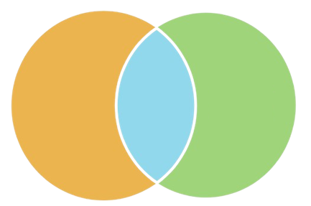
الاقتصاد السلوكي
2.2 . تشجيع المنافسة العادلة
مكافحة الاحتكار: تساهم القوانين في منع الشركات الكبيرة من استغلال قوتها السوقية بشكل غير عادل، مثل التحكم في الأسعار أو تقييد دخول المنافسين الجدد.
يساهم ذلك في توفير فرص عادلة لجميع الشركات، سواء كانت صغيرة أو كبيرة، وبالتالي تعزيز الابتكار والتميز.
مساواة الفرص: من خلال فرض ضوابط على الإعلانات والبيانات المستخدمة في التسويق الرقمي، تضمن القوانين أن تكون الفرص متساوية لجميع الشركات بغض النظر عن حجمها أو مواردها.
مساواة الفرص
المنافسة العادلة
مكافحة الاحتكار

Slide 8

الاقتصاد السلوكي
2.3. تعزيز الشفافية والمساءلة
توضيح العلاقات التجارية: القوانين، مثل تلك التي تحكم الإعلانات عبر المؤثرين، تساهم في زيادة الشفافية في العمليات التجارية.
فالمستهلكون يتوقعون معرفة ما إذا كان المحتوى الذي يستهلكونه مدعومًا من قبل الشركات أو المدفوع من قبلها.
مساءلة الشركات: عندما تلتزم الشركات بالقوانين واللوائح الخاصة بالتسويق الرقمي، يتم تعزيز المساءلة. أي انتهاك لتلك القوانين يعرض الشركات لعقوبات مالية أو قانونية، مما يدفعها إلى التصرف بمسؤولية أكبر.
إن المساءلة القانونية لا تقتصر على حماية حقوق المستهلكين فقط، بل أيضًا تحفز الشركات على تحسين ممارساتها التجارية لتحقيق نزاهة أكبر وضمان حقوق جميع الأطراف المعنية في السوق الرقمي.

Slide 9
المحاضرة التاسعة
ثانياً: مناقشة القوانين المتعلقة بحماية البيانات والمنافسة في
السوق الرقمي

Slide 10

الاقتصاد السلوكي
1. مناقشة القوانين المتعلقة بحماية البيانات والمنافسة في السوق الرقمي
في عصر الاقتصاد الرقمي، أصبحت القوانين المتعلقة بحماية البيانات والمنافسة من أهم التشريعات التي تنظم الأنشطة التجارية على الإنترنت، حيث تلعب دورًا رئيسيًا في ضمان التوازن بين حماية حقوق الأفراد وضمان بيئة تنافسية عادلة.
هذه القوانين تساهم في حماية حقوق المستهلكين، وتعزيز الشفافية في المعاملات التجارية الرقمية، وفي نفس الوقت تضمن أن الأسواق لا تتحول إلى أسواق احتكارية أو غير عادلة.
بالتالي، تساهم هذه التشريعات في خلق بيئة تجارية أكثر عدلاً وأماناً، حيث يتمكن المستهلكون من اتخاذ قرارات مستنيرة، وتتنافس الشركات في تقديم منتجات وخدمات عالية الجودة بأسعار عادلة.

Slide 11
الاقتصاد السلوكي
1.2. قوانين حماية البيانات في السوق الرقمي
تعد اللائحة العامة لحماية البيانات (GDPR) في الاتحاد الأوروبي من أبرز الأمثلة على التشريعات التي تهدف إلى حماية خصوصية الأفراد وبياناتهم الشخصية.
تم اعتماد اللائحة في 2018، وهي تفرض على الشركات ضرورة الحصول على موافقة واضحة من الأفراد قبل جمع بياناتهم الشخصية.
كما تلتزم الشركات بتوفير حق الأفراد في الوصول إلى بياناتهم وتصحيحها أو حذفها عند الطلب.
أهمية GDPR: هذا النظام يحمي الأفراد من الاستخدام غير المشروع لبياناتهم الشخصية، مما يعزز الثقة في المعاملات الرقمية ويشجع المستهلكين على التفاعل مع الشركات عبر الإنترنت.
علاوة على ذلك، تفرض اللائحة عقوبات مالية كبيرة على الشركات المخالفة، ما يضمن مستوى عالٍ من الامتثال.
https://gdpr.eu/ رابط GDPR

Slide 12

الاقتصاد السلوكي
1.2.1 دور التشريعات GDPR في حماية الخصوصية
من خلال التشريعات مثل GDPR، يُمنع الاستغلال المفرط للبيانات الشخصية من قبل الشركات، مما يساعد في تعزيز خصوصية الأفراد.
كما تسهم هذه التشريعات في الحد من الاستخدامات غير المشروعة للبيانات مثل البيع أو التسويق الموجه بطريقة غير شفافة.
تفرض GDPR غرامات مالية ضخمة على الشركات التي تخالف القوانين، مما يجعلها أكثر حرصًا على الامتثال لهذه القوانين. تصل الغرامات إلى 4% من الإيرادات العالمية السنوية أو 20 مليون يورو (أيهما أكبر).

Slide 13

1.3. حماية بيانات المستهلكين
الاقتصاد السلوكي
تعمل العديد من البلدان على تطوير قوانين مشابهة لحماية البيانات الشخصية للمستهلكين في سياق التجارة الرقمية.
على سبيل المثال، في الولايات المتحدة الأمريكية، يوجد قانون حماية خصوصية الأطفال على الإنترنت (COPPA) الذي يهدف إلى حماية بيانات الأطفال الذين تقل أعمارهم عن 13 عامًا.
في المقابل، قامت بعض الدول الأخرى بسن قوانين محلية لتنظيم استخدام البيانات مثل قانون حماية الخصوصية في كاليفورنيا CCPA) )
أهمية هذه القوانين: تحمي هذه القوانين الأفراد من استغلال بياناتهم في الإعلان الموجه أو من عمليات احتيالية. تساعد الشركات أيضًا على تطوير سياسات خصوصية أكثر شفافية وإعطاء المستهلكين السيطرة على بياناتهم الشخصية.

Slide 14
2. قوانين المنافسة في السوق الرقمي
الاقتصاد السلوكي
في ظل التحول الرقمي السريع، أصبح من الضروري وجود قوانين تهدف إلى ضمان التنافسية العادلة بين الشركات وتجنب الممارسات الاحتكارية أو التنافس غير النزيه في السوق الرقمي.
أهم جوانب قوانين المنافسة في السوق الرقمي:
منع الاحتكار والتكتلات: قوانين المنافسة تمنع الشركات الكبرى من الاستحواذ على حصص كبيرة في السوق بشكل غير عادل أو تكوين تحالفات تقيّد التنافس. الشركات التي تهيمن على السوق الرقمي مثل جوجل، أمازون، وفيسبوك قد تواجه تدقيقًا مكثفًا إذا كان سلوكها يضر بالأسواق الأخرى أو يؤدي إلى تقليل الخيارات المتاحة للمستهلكين.
التحقيق في ممارسات خرق المنافسة: تضع القوانين قواعد تحظر الممارسات التي تضر بالمسابقة العادلة، مثل تسعير الاحتكار (Price Fixing) أو التحكم في الأسعار. هذه الممارسات يمكن أن تضر بالمستهلكين عبر رفع الأسعار أو خفض جودة المنتجات والخدمات.
تحقيقات في فحص الاستحواذات: في أسواق التكنولوجيا الرقمية، غالبًا ما يتم إجراء تحقيقات في حالة الاستحواذات الكبرى من قبل الشركات الكبرى، وذلك لتقييم تأثير هذه الاستحواذات على المنافسة في السوق. على سبيل المثال، عند شراء شركة صغيرة قد تساهم في تكنولوجيا جديدة أو نموذج تجاري مبتكر، قد تؤدي عملية الاستحواذ إلى تقليل الخيارات المتاحة في السوق.

Slide 15
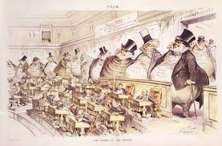

الاقتصاد السلوكي
2.1. قوانين مكافحة الاحتكار
:
  تقوم قوانين مكافحة الاحتكار بتحديد الممارسات التي تمنع التنافس العادل، مثل التحكم في الأسعار، و إعاقة دخول المنافسين الجدد إلى السوق.
  بعض الشركات الكبرى في السوق الرقمي قد تحاول استغلال قوتها السوقية لتقليل المنافسة أو دفع الأسعار إلى مستويات غير عادلة، مما يضر بالمستهلكين وبقية الشركات.
أهمية مكافحة الاحتكار في السوق الرقمي: تساهم قوانين مكافحة الاحتكار في منع الشركات من الاستفادة من قوتها السوقية للتلاعب بالأسعار أو فرض شروط تعسفية على المستهلكين. كما تحافظ على بيئة تنافسية صحية تُحفز الابتكار وتضمن وجود خيارات واسعة أمام المستهلكين.

Slide 16

الاقتصاد السلوكي
2.2. حماية المنافسة في السوق الرقمية
في العديد من الدول، هناك قوانين تحكم شركات الإنترنت العملاقة مثل غوغل و أمازون و فيسبوك، والتي تفرض عليها بعض القيود لضمان عدم استخدام مواقعها الإلكترونية في تقييد المنافسة أو الاستحواذ على الشركات المنافسة بطرق غير قانونية.
تأثير قوانين المنافسة: تُساعد هذه القوانين في ضمان ألا تهيمن الشركات الكبرى على السوق الرقمي وتمنعها من استخدام استراتيجيات غير عادلة لإقصاء المنافسين الأصغر.
حماية المنافسة في السوق الرقمية تعتبر أمرًا بالغ الأهمية لضمان بيئة اقتصادية عادلة تتيح للشركات الصغيرة التنافس جنبًا إلى جنب مع الشركات الكبرى. من خلال تشريعات فعالة وتنظيم دقيق، يمكن تحسين الابتكار، ضمان تقديم أسعار عادلة، وحماية حقوق المستهلكين.

Slide 17

الاقتصاد السلوكي
3. تحقيق التوازن بين حرية السوق وحماية المستهلك
تمثل القوانين المتعلقة بالمنافسة ضمانًا لتحقيق توازن بين حرية الشركات في ممارسة أعمالها وحقوق المستهلكين في الحصول على منتجات وخدمات جيدة بأسعار عادلة.
هذه القوانين تمنع استغلال المستهلكين من قبل الشركات الكبيرة في السوق موثوقة ويستحق الشراء.
وفي نفس الوقت توفر للشركات بيئة حرة ونزيهة لتعمل وتتنافس. وهذا يؤدي في النهاية إلى تحسين جودة المنتجات والخدمات المقدمة للمستهلكين، مع ضمان أن الأسعار تبقى في متناول الجميع.

Slide 18
المحاضرة التاسعة
ثالثاً: التنظيمات المتعلقة بالإعلانات الرقمية

Slide 19

الاقتصاد السلوكي
.1 تنظيم الإعلانات المضللة والخادعة
الإعلانات المضللة تمثل أحد التحديات الكبيرة التي قد تواجه المستهلكين في السوق الرقمي. تهدف بعض الإعلانات إلى تقديم معلومات غير دقيقة أو مبالغ فيها لتحقيق مكاسب مالية على حساب المستهلك.
قوانين مكافحة الإعلانات المضللة: في العديد من الدول، توجد قوانين تحظر تقديم إعلانات مضللة أو كاذبة. على سبيل المثال، في الولايات المتحدة، تراقب اللجنة الفيدرالية للتجارة (FTC) الإعلانات التجارية عبر الإنترنت لضمان أنها لا تحتوي على معلومات غير دقيقة أو خادعة.
https://www.ftc.gov/

Slide 20

الاقتصاد السلوكي
2 . الممارسات القانونية في الإعلانات الرقمية
الشركات ملزمة بالكشف عن أي علاقات تجارية مع المؤثرين عبر الإنترنت أو الأشخاص الذين يروجون للمنتجات في وسائل التواصل الاجتماعي.
ويجب أن تذكر الشركات بشكل واضح إذا كانت إعلاناتها تتضمن محتوى مدفوعاً أو دعماً من مؤثري.
يضمن هذا النوع من الكشف للمستهلكين أن يكونوا على دراية بما إذا كان المحتوى الذي يشاهدونه يتم الترويج له من قبل شخص أو جهة تلقت دعماً مالياً أو هدايا مقابل الترويج. وهذا يعزز الثقة في الإعلانات ويمنع تضليل المستهلكين.

Slide 21


الاقتصاد السلوكي
3. التنظيمات المتعلقة بالإعلانات المستهدفة
تستند العديد من الإعلانات الرقمية إلى تقنيات استهداف متقدمة، حيث يتم تخصيص الإعلانات استناداً إلى بيانات المستخدمين مثل سلوك التصفح، الاهتمامات، والموقع الجغرافي. ولكن هذا النوع من الاستهداف يثير مخاوف تتعلق بالخصوصية والتمييز.
قوانين تخصيص الإعلانات: في بعض البلدان، توجد تنظيمات تفرض على الشركات إتاحة الخيارات للمستهلكين للتحكم في استهداف الإعلانات.
في الاتحاد الأوروبي، يشترط أن يحصل المستخدم على موافقة مسبقة قبل أن يتم تتبعه عبر الإنترنت من أجل تخصيص الإعلانات، كما يجب أن يكون لديهم خيار "عدم المشاركة" في هذه الإعلانات المستهدفة.

Slide 22

الاقتصاد السلوكي
4. إعلانات على منصات وسائل التواصل الاجتماعي
في منصات مثل فيسبوك وتويتر، تنظم بعض القوانين الطريقة التي يتم بها استهداف المستخدمين.
على سبيل المثال، يجب على المعلنين في بعض البلدان أن يتأكدوا من أنهم لا يستهدفون الفئات العمرية أو مجموعات معينة بطريقة قد تكون تمييزية أو غير مناسبة الرضا.

Slide 23

الاقتصاد السلوكي
4. الإعلانات الموجهة نحو الصحة والمنتجات الممنوعة
تتعلق بعض التنظيمات بالإعلانات التي تستهدف منتجات صحية أو منتجّات قد تكون ضارة، مثل الإعلانات الخاصة بالمنتجات التجميلية، الأدوية، أو الكحول.
إعلانات الأدوية والمنتجات الصحية: تحظر بعض التشريعات الإعلان عن الأدوية والعلاج الطبي بطريقة قد تؤدي إلى التضليل أو التسبب في أضرار للمستهلكين. في الاتحاد الأوروبي، على سبيل المثال، توجد قوانين صارمة بشأن الإعلان عن الأدوية التي تباع بوصفة طبية، وتسمح فقط بالإعلانات المتعلقة بالأدوية التي يمكن شراؤها دون وصفة طبية.
الإعلانات الخاصة بالكحول والتبغ: توجد قوانين صارمة تتعلق بالإعلانات التي تروج للكحول أو التبغ، حيث يتم منع هذه الإعلانات على الإنترنت في بعض البلدان أو تقييدها لتقليل تأثيرها على الفئات العمرية الصغيرة.
.

Slide 24

الاقتصاد السلوكي
5 . التنظيمات المتعلقة بالإعلانات على منصات الإنترنت الكبرى
تواجه منصات الإنترنت الكبرى مثل جوجل وفيسبوك تحديات تنظيمية متزايدة فيما يتعلق بالإعلانات الرقمية. إعلانات جوجل وفيسبوك: تحت ضغط الحكومات، تطالب هذه الشركات بتطبيق قواعد أكثر صرامة فيما يتعلق بالإعلانات السياسية، والإعلانات المضللة، والإعلانات المستهدفة.
فعلى سبيل المثال، في الاتحاد الأوروبي، يجب على هذه المنصات الامتثال لقوانين الـGDPR وكذلك قوانين مكافحة الإعلانات المضللة.
في العديد من الدول، بما في ذلك الولايات المتحدة، تُطلب منصات الإنترنت الكبرى بأن تكون أكثر وضوحًا بشأن كيفية جمع البيانات واستخدامها في الإعلانات.

Slide 25
المحاضرة الثاسعة
رابعاً: تأثير التنظيمات الحكومية على أسواق التسويق الرقمي

Slide 26
الاقتصاد السلوكي
1. تأثير التنظيمات الحكومية على أسواق التسويق الرقمي
تعتبر الحكومات من الأطراف الفاعلة الأساسية في تنظيم أسواق التسويق الرقمي من خلال إصدار القوانين والتنظيمات التي تهدف إلى حماية حقوق الأفراد والمنافسة العادلة في السوق.
من ناحية أخرى، قد تساعد التنظيمات الحكومية في خلق بيئة أكثر تنظيماً ووضوحاً في السوق الرقمي، مما يسهم في تعزيز الثقة بين الشركات والمستهلكين ويعزز الاستدامة في السوق.
مع تزايد الاعتماد على التسويق الرقمي وتوسع الشركات في استخدامه للوصول إلى جمهور أكبر، أصبحت الحكومات أكثر اهتمامًا بتنظيم هذا المجال لضمان حماية المستهلكين، تعزيز الشفافية، والحفاظ على نزاهة السوق.
في هذا السياق، يمكن تحديد تأثير التنظيمات الحكومية على أسواق التسويق الرقمي في النقاط التالية:

Slide 27
الاقتصاد السلوكي
2. حماية خصوصية البيانات وحمايتها
تعتبر حماية البيانات الشخصية من أهم أولويات الحكومات في التسويق الرقمي. القوانين التي تضعها الحكومات تؤثر بشكل مباشر على كيفية جمع واستخدام البيانات من قبل الشركات المعلنة..
التأثير: التنظيمات الحكومية مثل GDPR وCCPA تساهم في زيادة الشفافية وحماية حقوق الأفراد، مما يفرض على الشركات استخدام أساليب تسويق أكثر مسؤولية، ويقلل من احتمالات الاستغلال أو التدخل غير المصرح به في بيانات المستخدمين.
ملاحظه:
هذه التنظيمات الحكومية ساهمت في إعادة هيكلة آليات التسويق الرقمي في أوروبا، حيث كانت الشركات تضطر لتعديل استراتيجياتها في جمع وتحليل البيانات.

Slide 28

الاقتصاد السلوكي
3. مكافحة الإعلانات المضللة والاحتيالية
تعد الإعلانات المضللة أحد أكبر القضايا في التسويق الرقمي، حيث يمكن أن تستغل الشركات المعلومات الخاطئة أو العبارات المضللة لجذب انتباه المستهلكين. وهذا يضع الحكومات في موقف يتطلب إصدار تشريعات تنظيمية لضمان نزاهة الإعلانات.
التأثير: التنظيمات التي تحارب الإعلانات المضللة تعمل على تعزيز الثقة بين المستهلكين والشركات. كما أن هذه القوانين تساهم في تحسين نوعية الإعلانات وزيادة الوعي بين المستهلكين حول المنتجات والخدمات المعلَن عنها.

Slide 29

الاقتصاد السلوكي
4. تنظيم الإعلانات السياسية
أصبح التسويق الرقمي أحد الأدوات الأساسية في الحملات السياسية. ومع ذلك، قد تُستخدم هذه الأداة بطرق قد تؤثر على نتائج الانتخابات أو تنتهك قواعد الشفافية، مما دفع الحكومات إلى التدخل بتنظيم هذا النوع من الإعلانات.
إعلانات الحملات السياسية: في العديد من البلدان، فرضت الحكومات قوانين تطلب من الشركات والمنصات الرقمية مثل فيسبوك وجوجل الكشف عن هوية المعلنين السياسيين والمبلغ المالي الذي تم إنفاقه على الحملات الإعلانية. كما تطلب بعض التشريعات من هذه الشركات نشر سجلات للرسائل التي تم استهدافها خلال الحملات.
التأثير: تنظيم الإعلانات السياسية يعزز الشفافية في العمليات السياسية ويقلل من المخاوف بشأن التدخل الأجنبي أو التضليل الإعلامي عبر الإنترنت. كما يسهم في حماية نزاهة الانتخابات من تأثير الحملات الإعلانية المدفوعة غير الشفافة.

Slide 30

الاقتصاد السلوكي
4. حماية المستهلك ومنع التلاعب
تسعى الحكومات إلى حماية المستهلكين من التلاعب في أسواق التسويق الرقمي، خاصة في الإعلانات المستهدفة التي قد تؤدي إلى سلوكيات غير عادلة أو التمييز ضد فئات معينة
قوانين مكافحة الاستهداف السلبي: بعض الحكومات تفرض قوانين تهدف إلى منع استهداف الإعلانات لجموع معينة من الناس بناءً على أيديولوجيات سياسية أو هويات ثقافية أو اجتماعية، مما يعزز المساواة والعدالة في السوق الرقمي.
التأثير: هذا النوع من التنظيمات يسهم في ضمان أن تسويق الشركات لا يستغل الفئات الضعيفة أو الضعفاء في المجتمع. كما يعزز الثقة بين المستهلكين في السوق الرقمي من خلال تطبيق قواعد تضمن المعاملة العادلة.
.

Slide 31

الاقتصاد السلوكي
5. تعزيز المنافسة والحد من الاحتكار
تلعب الحكومات دورًا في تنظيم المنافسة بين الشركات في السوق الرقمي، لضمان أن الشركات الكبيرة لا تهيمن على السوق أو تحتكر البيانات التي قد تؤدي إلى تعطيل السوق لصالح منافسيها الأصغر.
  التأثير: تنظيم المنافسة يساهم في خلق بيئة سوقية أكثر عدلاً، ويعزز الفرص أمام الشركات الصغيرة والمتوسطة لتقديم منتجات وخدمات مبتكرة، مما يسهم في تحسين الجودة العامة في السوق الرقمي.

Slide 32
المحاضرة الثاسعة
خامساً: أمثلة على قوانين حماية البيانات والخصوصية مثل الـ GDPR

Slide 33

الاقتصاد السلوكي
1. اللائحة العامة لحماية البيانات (GDPR) - الاتحاد الأوروبي
التعريف: GDPR هي واحدة من أبرز قوانين حماية البيانات الشخصية في العالم، تم تطبيقها في 25 مايو 2018 من قبل الاتحاد الأوروبي.
تهدف إلى حماية خصوصية البيانات الشخصية للمواطنين الأوروبيين.
المتطلبات: موافقة المستخدم: يجب على الشركات الحصول على موافقة صريحة من الأفراد قبل جمع بياناتهم الشخصية.
الحق في الوصول إلى البيانات: يحق للأفراد الوصول إلى بياناتهم الشخصية التي تحتفظ بها الشركات.
الحق في أن يُنسى: يحق للأفراد طلب حذف بياناتهم الشخصية.
الإبلاغ عن الاختراقات: يتعين على الشركات إبلاغ السلطات والأفراد في حال حدوث اختراق للبيانات خلال 72 ساعة.
مراقبة البيانات عبر الحدود: ينظم GDPR نقل البيانات الشخصية خارج الاتحاد الأوروبي ويشترط ضمانات معينة لحمايتها.

Slide 34

الاقتصاد السلوكي
2. قانون حماية الخصوصية في كاليفورنيا (CCPA) - الولايات المتحدة
التعريف: يعد قانون CCPA من أبرز قوانين حماية البيانات في الولايات المتحدة، وتُطبق في ولاية كاليفورنيا.
المتطلبات: الحق في المعرفة: يجب على الشركات الإفصاح عن كيفية جمع واستخدام ومشاركة البيانات الشخصية للمستهلكين.
الحق في الوصول إلى البيانات: يحق للمستهلكين طلب نسخة من بياناتهم الشخصية التي تجمعها الشركات.
الحق في الحذف: يحق للمستهلكين طلب حذف بياناتهم الشخصية التي تحتفظ بها الشركات.
عدم التمييز: لا يجوز للشركات التمييز ضد الأفراد الذين يمارسون حقوقهم بموجب CCPA.
حق المعاملة العادلة: يمكن للمستهلكين منع بيع بياناتهم الشخصية.
https://oag.ca.gov/privacy/ccpa

Slide 35

الاقتصاد السلوكي
3. قانون حماية البيانات الشخصية في البرازيل (LGPD)
التعريف: يُعتبر LGPD مشابهًا للـ GDPR، وهو قانون حماية البيانات الذي تم تطبيقه في البرازيل في 2020.
المتطلبات: الموافقة: يتعين على الشركات الحصول على موافقة الأفراد قبل جمع أو معالجة بياناتهم الشخصية.
الشفافية: يجب أن تكون الشركات شفافة بشأن كيفية معالجة بيانات الأفراد.
الحق في التصحيح والحذف: يحق للأفراد تعديل أو حذف بياناتهم الشخصية.
الإبلاغ عن الانتهاكات: يجب على الشركات إبلاغ السلطات والضحية في حال حدوث اختراق للبيانات الشخصية.
https://lgpd-brazil.info/

Slide 36
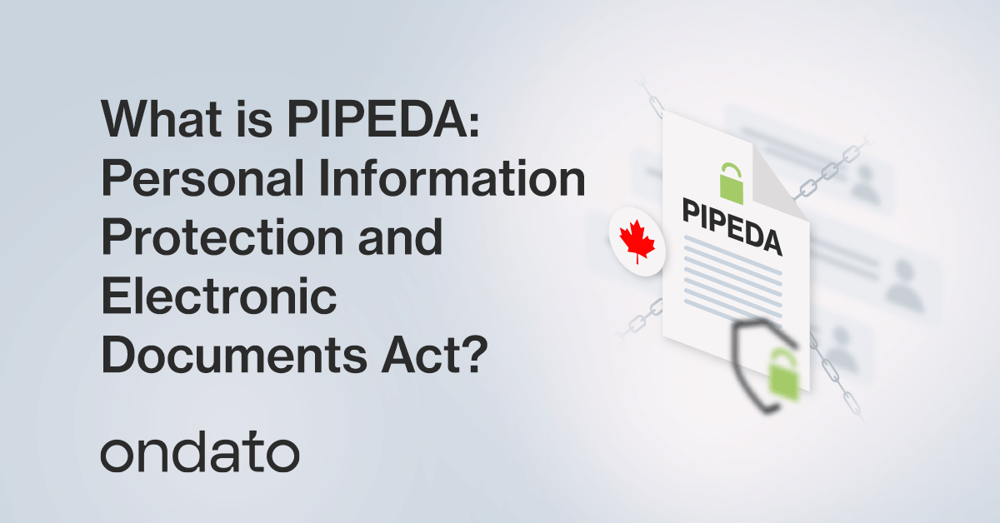

الاقتصاد السلوكي
3. قانون الخصوصية وحماية البيانات في كندا (PIPEDA)
التعريف: قانون PIPEDA هو القانون الكندي المعني بحماية الخصوصية الشخصية في القطاع الخاص.
المتطلبات: الموافقة المعلنة: يتعين على الشركات الحصول على موافقة الأفراد قبل جمع أو استخدام أو الكشف عن بياناتهم الشخصية.
الحق في الوصول: يحق للمستهلكين الوصول إلى بياناتهم الشخصية التي تحتفظ بها الشركات.
الاحتفاظ بالبيانات: يجب على الشركات أن تحتفظ بالبيانات الشخصية فقط طالما كان ذلك ضروريًا للأغراض التي تم جمعها من أجلها.
https://www.priv.gc.ca/en/privacy-topics/privacy-laws-in-canada/the-personal-information-protection-and-electronic-documents-act-pipeda/

Slide 37

الاقتصاد السلوكي
4. قانون حماية خصوصية الأطفال على الإنترنت (COPPA) - الولايات المتحدة؟
التعريف: يهدف قانون COPPA إلى حماية خصوصية الأطفال الذين تقل أعمارهم عن 13 عامًا على الإنترنت.
المتطلبات: الموافقة الأبوية: يجب على المواقع والخدمات الإلكترونية الحصول على موافقة الوالدين قبل جمع أي بيانات شخصية من الأطفال.
إفشاء البيانات: يجب على المواقع والخدمات الإبلاغ عن أنواع البيانات التي يتم جمعها عن الأطفال.

Slide 38

الاقتصاد السلوكي
5. قانون حماية البيانات في نيوزيلندا Privacy Act 2020)
التعريف: يعد هذا القانون هو القانون الرئيسي لحماية البيانات الشخصية في نيوزيلندا.
المتطلبات: الموافقة: يجب الحصول على موافقة الأفراد لجمع واستخدام بياناتهم الشخصية.
الحق في الوصول والتصحيح: يحق للأفراد الوصول إلى بياناتهم وتصحيحها إذا كانت غير دقيقة.
الحق في الحذف: يحق للأفراد طلب حذف بياناتهم الشخصية.
الإبلاغ عن الانتهاكات: يتعين على المنظمات الإبلاغ عن أي خرق للبيانات للسلطات المعنية.
https://www.legislation.govt.nz/act/public/2020/0031/latest/LMS23223.html

Slide 39
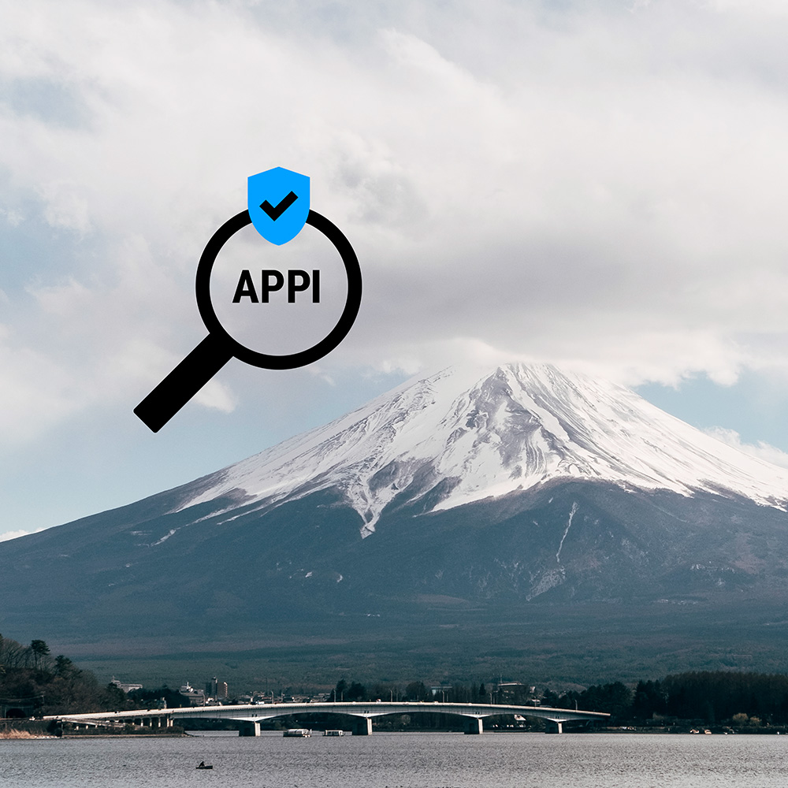
الاقتصاد السلوكي
6. قانون حماية الخصوصية في اليابان (APPI)
التعريف: قانون حماية المعلومات الشخصية في اليابان (APPI) هو من أقدم القوانين لحماية الخصوصية في آسيا.
المتطلبات:
  الموافقة: يجب الحصول على موافقة الأفراد قبل جمع واستخدام معلوماتهم الشخصية.
  الحق في الوصول والتصحيح: يمكن للأفراد الوصول إلى معلوماتهم وتصحيحها أو حذفها.
  إبلاغ السلطات: يتعين على الشركات إبلاغ الأفراد في حال حدوث اختراق لبياناتهم.

Slide 40

الاقتصاد السلوكي
التعريف: تم إصدار اللائحة التنفيذية لنظام حماية البيانات الشخصية في السعودية عام 2021، وهي تهدف إلى حماية خصوصية الأفراد من خلال تنظيم جمع واستخدام وتخزين البيانات الشخصية.
المتطلبات: الموافقة: يجب على الجهات التي تجمع البيانات الشخصية الحصول على موافقة صريحة من الأفراد قبل جمع أي معلومات تتعلق بهم.
الحق في الوصول والتصحيح: يحق للأفراد الوصول إلى بياناتهم الشخصية وتصحيحها إذا كانت غير دقيقة.
حماية البيانات: يجب على الشركات والمنظمات اتخاذ التدابير الأمنية اللازمة لحماية البيانات الشخصية من الاختراق أو الاستخدام غير المصرح به.
الإبلاغ عن الانتهاكات: يتعين على الشركات والإدارات الحكومية إبلاغ الهيئة المختصة في حال حدوث خرق للبيانات الشخصية.
الحد من الاحتفاظ بالبيانات: يجب على الشركات تخزين البيانات الشخصية فقط لفترة زمنية محددة تناسب الغرض الذي تم جمع البيانات من أجله..
https://sdaia.gov.sa/ar/SDAIA/about/Documents/ExecutiveRegulationsAr.pdf
7. اللائحة التنفيذية لنظام حماية البيانات الشخصية (2021)(

Slide 41
الاقتصاد السلوكي
الخلاصة
ناقشنا خلال هذه المحاضرة مجموعة من المواضيع المتنوعة. بدأنا بتناول القوانين والتنظيمات الاقتصادية في التسويق الرقمي وأهميتها ثم تأثير الأنظمة المختلفة على التسويق الرقمي، حيث استعرضنا القوانين المتعلقة بحماية البيانات الشخصية مثل GDPR في أوروبا، وكيفية تأثير هذه الأنظمة على المنافسة في الأسواق الرقمية. كما تطرقنا إلى أهمية هذه القوانين في الحفاظ على الخصوصية وحماية المستهلكين، بالإضافة إلى التنظيمات الخاصة بالإعلانات الرقمية التي تهدف إلى الشفافية والمصداقية. لاحقًا، ناقشنا تأثير التنظيمات الحكومية على أسواق التسويق الرقمي بشكل عام، وقدمنا أمثلة مثل قانون حماية الخصوصية في كاليفورنيا و قانون حماية البيانات في السعودية. في النهاية، ينبغي الإشارة إلى ضرورة تعزيز الوعي القانوني للشركات والأفراد حول حماية البيانات الشخصية والخصوصية، بما يتماشى مع التحولات الرقمية السريعة.

Slide 42



Thank You

